Slide 1
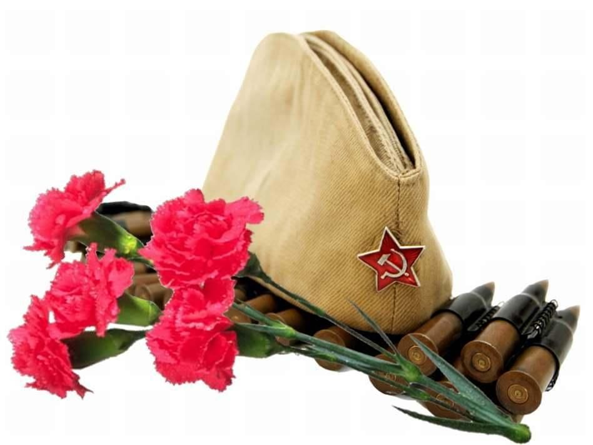
Интерактивная викторина. 1-4 классы
«Что я знаю о войне?»

Slide 2
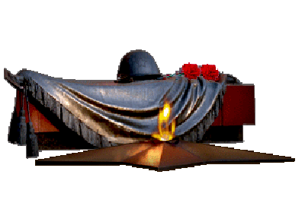
Великая Отечественная война – самая масштабная и самая кровопролитная война в истории нашего государства.

Slide 3
В каком году началась Великая Отечественная война?
1945
1941
1935

Slide 4
В каком году закончилась Великая Отечественная война?
1945
1942
1943

Slide 5
Сколько лет длилась Великая Отечественная война?
5 лет
3 года
4 года

Slide 6
Какое государство вторглось на территорию нашей страны 22 июня 1941 года?
Германия
Франция
Америка

Slide 7
Какой советский город-герой одним из первых принял удар германских войск?
Тула
Новороссийск
Брест

Slide 8
Какой город-герой во время Великой Отечественной войны находился в блокаде?
Керчь
Севастополь
Ленинград

Slide 9
Сколько дней длилась блокада Ленинграда?
100
872
600

Slide 10
Через какое озеро проходила «Дорога жизни» во время блокады Ленинграда?
Онежское
Ладожское
Таймыр

Slide 11
Как звали девочку, которая вела дневник в блокадном Ленинграде?
Таня Савичева
Таня Сычёва
Таня Свиридова

Slide 12
Мамаев курган находится в городе-герое …
Волгоград
Смоленск
Брест

Slide 13
Кто исполнял обязанности верховного Главнокомандующего Вооружёнными силами СССР во время войны?
И.В. Сталин
Г.К. Жуков
И.С. Конев

Slide 14
Какое женское название носила ракетная установка, изобретённая незадолго до окончания войны?
«Светлана»
«Валентина»
«Катюша»

Slide 15
Где было водружено Знамя Победы
30 апреля 1945 года?
В Москве
в Берлине над рейхстагом
в Дрездене

Slide 16
Где состоялся первый парад Победы?
в Берлине
в Ленинграде
в Москве

Slide 17
Народная память о героях, которые отдали свою жизнь, защищая Родину – это …
Вечный огонь
памятник
звезда

Slide 18
Когда наша страна отмечает великий праздник День Победы?
1 мая
9 мая
23 февраля

Slide 19

«Никто не забыт и ничто не забыто» -
Горящая надпись на глыбе гранита.
Поблёкшими листьями ветер играет,
И снегом холодным венки засыпает.
Но, словно огонь, у подножья – гвоздика.
Никто не забыт и ничто не забыто.

Slide 20
Используемые источники:
https://kartinkin.net/uploads/posts/2020-07/1595711920_31-p-fon-velikaya-otechestvennaya-voina-dlya-pr-40.jpg фон
https://cdn.culture.ru/images/0ac73eb6-9fa9-5684-b0b2-8df07f0f15f0 пилотка
https://img1.liveinternet.ru/images/attach/d/2/152/39/152039953_oie_96466rmIgTXNB.gif вечный огонь
https://otkritkis.com/wp-content/uploads/2022/07/hu0fu.gif Живу! Помню! Горжусь1
Стихи А. Шамарина

